Slide 1
KRAJOWY FUNDUSZ SZKOLENIOWY
Paweł Wieczorkowski
Zastępca Dyrektora
Powiatowego Urzędu Pracy w Policach
Alicja Kwaterkiewicz
Specjalista ds. Rozwoju Zawodowego
Police, dn. 12.02.2020 r.

Slide 4
Krajowy Fundusz Szkoleniowy (KFS) to wydzielona część środków Funduszu Pracy przeznaczona na finansowanie kształcenia ustawicznego osób pracujących.

Slide 5
Krajowy Fundusz Szkoleniowy skierowany jest do pracowników i pracodawców. Umożliwia sfinansowanie kosztów:
kursów,
studiów podyplomowych,
egzaminów umożliwiających uzyskanie dokumentów potwierdzających nabycie umiejętności, kwalifikacji lub uprawnień zawodowych.

Slide 6
Środki Krajowego Funduszu Szkoleniowego można przeznaczyć także na pokrycie kosztów:
badań lekarskich i psychologicznych, wymaganych do podjęcia kształcenia lub pracy zawodowej po szkoleniu;
ubezpieczenia od następstw niebezpiecznych wypadków w związku z podjętym kształceniem.
Z finansowania wyłączone są koszty dojazdu, zakwaterowania i wyżywienia związane z realizowanym wsparciem.

Slide 7
Wysokość wsparcia udzielonego w ramach KFS:
mikroprzedsiębiorca (liczba zatrudnionego personelu: pracownicy, kadra kierownicza, właściciele firmy do 9 osób) – 100% ze środków KFS,
makroprzedsiębiorca (liczba zatrudnionego personelu: pracownicy, kadra kierownicza, właściciele firmy od 10 osób) – 80% ze środków KFS, 20% wkład własny.
Maksymalna wysokość wsparcia na jedną osobę nie może przekroczyć 300% przeciętnego wynagrodzenia (w I kwartale br. to kwota 14 794,77 zł).
Przyznane środki w ramach KFS stanowią pomoc de minimis.

Slide 8
Zgodnie z priorytetami Ministra Rodziny, Pracy i Polityki Społecznej w 2020 roku środki KFS będą przeznaczone na:
1) wsparcie kształcenia ustawicznego dla osób powracających na rynek pracy po przerwie związanej ze sprawowaniem opieki nad dzieckiem; W ramach niniejszego priorytetu z środków KFS będzie można sfinansować kształcenie ustawiczne osób (ojca lub matki), które w ciągu jednego roku przed datą złożenia wniosku o dofinansowanie podjęły pracę po przerwie spowodowanej sprawowaniem opieką nad dzieckiem. Nie ma znaczenia powód przerwy w pracy tj. nie jest istotne czy był to urlop macierzyński, wychowawczy czy zwolnienie na opiekę nad dzieckiem. Nie ma również znaczenia długość przerwy w pracy jak również to czy jest to powrót do pracodawcy sprzed przerwy czy zatrudnienie u nowego pracodawcy. Wnioskodawca powinien do wniosku dołączyć oświadczenie, że potencjalny uczestnik szkolenia spełnia warunki dostępu do priorytetu.

Slide 9
Priorytety Ministra Rodziny, Pracy i Polityki Społecznej w 2020 roku
2) wsparcie kształcenia ustawicznego osób po 45 roku życia; W ramach niniejszego priorytetu z środków KFS będzie można sfinansować kształcenie ustawiczne osób wyłącznie w wieku powyżej 45 roku życia (zarówno pracodawców, jak i pracowników). Decyduje wiek osoby, która skorzysta z kształcenia ustawicznego, w momencie składania przez pracodawcę wniosku o dofinansowanie w PUP

Slide 10
Priorytety Ministra Rodziny, Pracy i Polityki Społecznej w 2020 roku
3) wsparcie zawodowego kształcenia ustawicznego w zidentyfikowanych w danym powiecie lub województwie zawodach deficytowych; Wykaz zawodów deficytowych dla powiatu polickiego i województwa zachodniopomorskiego dostępny jest na stronie https://barometrzawodow.pl/pl/zachodniopomorskie/prognozy-dla-powiatow/2020/policki.19..371....1....0.1.1.371.
oraz
https://barometrzawodow.pl/pl/polska/prognozy-dlawojewodztw/2020/zachodniopomorskie.19......1..16..0.1.1..

Slide 11
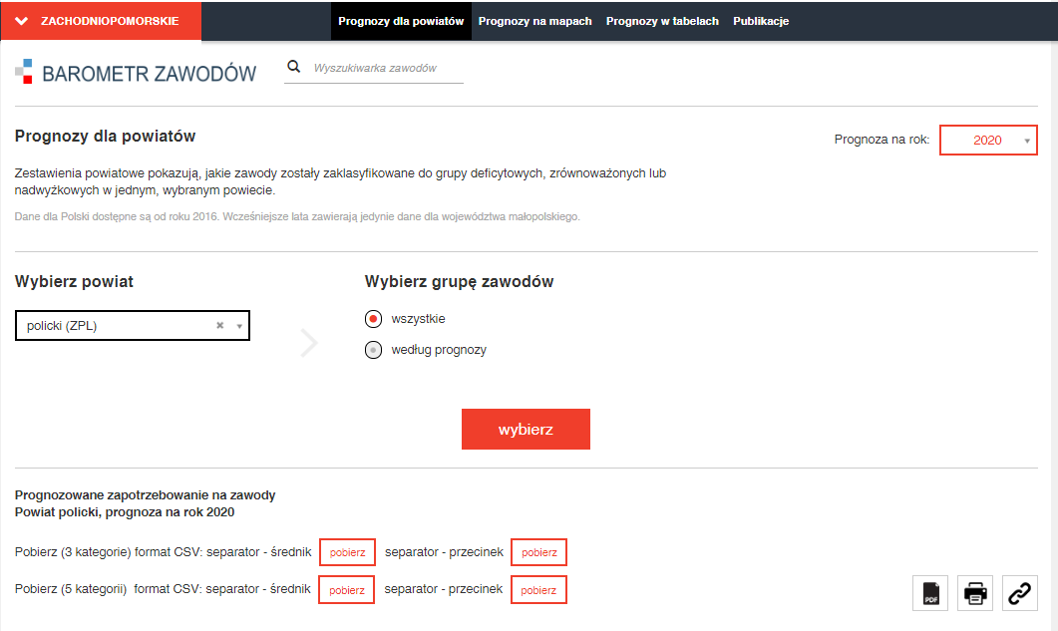

Slide 12
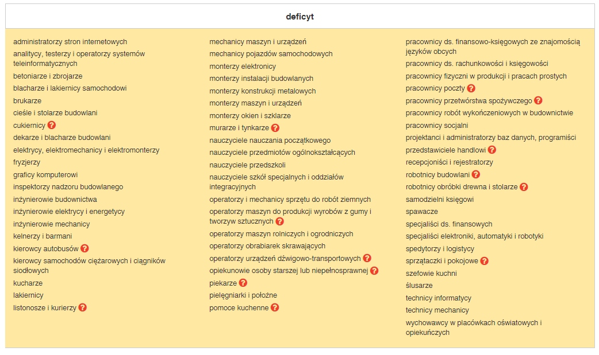

Slide 13
Priorytety Ministra Rodziny, Pracy i Polityki Społecznej w 2020 roku
4) wsparcie kształcenia ustawicznego w związku z rozwojem w firmach technologii i zastosowaniem wprowadzanych przez firmy narzędzi pracy; Wnioskodawca, powinien udowodnić, że w ciągu jednego roku przed złożeniem wniosku bądź w ciągu trzech miesięcy po jego złożeniu zostały/zostaną zakupione nowe maszyny i narzędzia, bądź będą wdrożone nowe technologie i systemy, a pracownicy objęci kształceniem ustawicznym będą wykonywać nowe zadania związane z wprowadzonymi/ planowanymi do wprowadzenia zmianami. Jako dowód należy dołączyć do wniosku wiarygodny dokumentu, np. kopia dokumentów zakupu, kopia umowy przedwstępnej, decyzja dyrektora/ zarządu o wprowadzeniu norm ISO, itp., oraz logiczne i wiarygodne uzasadnienie)

Slide 14
Priorytety Ministra Rodziny, Pracy i Polityki Społecznej w 2020 roku
5) wsparcie kształcenia ustawicznego w obszarach/branżach kluczowych dla rozwoju powiatu/województwa wskazanych w dokumentach strategicznych/planach rozwoju:
Strategii Rozwoju Województwa Zachodniopomorskiego do roku 2030
http://bip.rbip.wzp.pl/sites/bip.wzp.pl/files/articles/srwz2030size0.pdf
oraz
Regionalnej Strategia Rozwoju Inteligentnych Specjalizacji Województwa Zachodniopomorskiego 2020+
http://smart.wzp.pl/inteligentne-specjalizacje/wykaz-inteligentnych-specjalizacji-pomorza-zachodniego

Slide 15
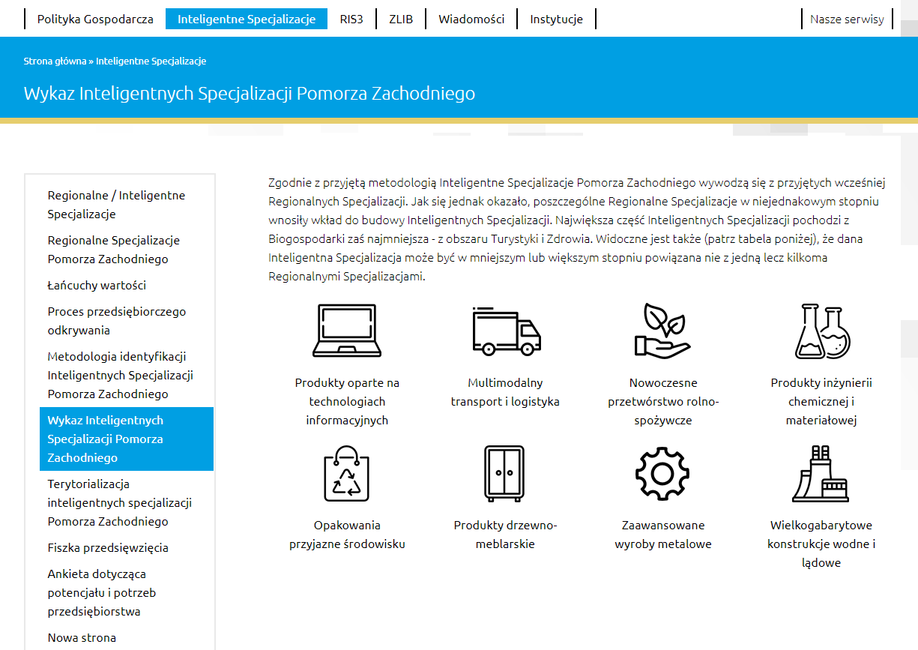

Slide 16
Produkty oparte na technologiach informacyjnych
Kierunki rozwoju specjalizacji
Budowa potencjału międzynarodowego.
Rozwój produktów i usług w chmurze.
Systemy i aplikacje związane z analityką Big Data.
IoT (Internet Rzeczy (Internet of things)).
Bezpieczeństwo IT.
Systemy i aplikacje dotyczące urządzeń mobilnych (tworzenie aplikacji typu multichannel (desktop + urządzenia mobilne + urządzenia związane z IoT); rozwiązania mobilne, których architektura opiera się platformach chmurowych; integracja wielu źródeł danych; rozwiązania związane z trendem BYOD (Bring Your Own Device, zagadnienia dotyczące testowania aplikacji mobilnych, projektowanie nakierowane na zaangażowanie użytkowników).
Nowe technologie w mediach społecznościowych.
CXIT (systemy wspomagające zarządzanie i optymalizację doświadczeń użytkowników/klientów).

Slide 17
Priorytety Ministra Rodziny, Pracy i Polityki Społecznej w 2020 roku
6) wsparcie realizacji szkoleń dla instruktorów praktycznej nauki zawodu bądź osób mających zamiar podjęcia się tego zajęcia, opiekunów praktyk zawodowych i opiekunów stażu uczniowskiego oraz szkoleń branżowych dla nauczycieli kształcenia zawodowego; W ramach tego priorytetu środki KFS będą mogły sfinansować obowiązkowe szkolenia branżowe nauczycieli teoretycznych przedmiotów zawodowych i nauczycieli praktycznej nauki zawodu zatrudnionych w publicznych szkołach prowadzących kształcenie zawodowe oraz w publicznych placówkach kształcenia ustawicznego i w publicznych centrach kształcenia zawodowego – prowadzonych zarówno przez jednostki samorządu terytorialnego jak również przez osoby fizyczne i osoby prawne niebędące jednostkami samorządu terytorialnego.

Slide 18
Ponadto priorytet ten pozwala również na skorzystanie z dofinansowania do różnych form kształcenia ustawicznego osób, którym powierzono obowiązki instruktorów praktycznej nauki zawodu lub deklarujących chęć podjęcia się takiego zajęcia, opiekunów praktyk zawodowych i opiekunów stażu uczniowskiego. Grupę tę stanowią pracodawcy lub pracownicy podmiotów przyjmujących uczniów na staż uczniowski bądź osoby prowadzące indywidualne gospodarstwa rolne.

Slide 19
Priorytety Ministra Rodziny, Pracy i Polityki Społecznej w 2020 roku
7) wsparcie kształcenia ustawicznego pracowników zatrudnionych w podmiotach posiadających status przedsiębiorstwa społecznego, wskazanych na liście przedsiębiorstw społecznych prowadzonej przez MRPiPS, członków lub pracowników spółdzielni socjalnych lub pracowników Zakładów Aktywności Zawodowej. (Podmioty uprawnione do korzystania z środków w ramach tego priorytetu to: Przedsiębiorstwa społeczne wpisane na listę przedsiębiorstw społecznych prowadzoną w formie Bazy Przedsiębiorstw Społecznych przez MRPiPS dostępnej pod adresem http://www.bazaps.ekonomiaspoleczna.gov.pl/ ;

Slide 20
Spółdzielnie socjalne wpisane do Krajowego Rejestru Sądowego, Zakłady aktywności zawodowej - utworzone przez gminę, powiat oraz fundację, stowarzyszenie lub inną organizację społeczną, decyzję o przyznaniu statusu zakładu aktywności zawodowej wydaje wojewoda.

Slide 21
Przy rozpatrywaniu wniosków brane będą pod uwagę poniższe kryteria:
zgodność dofinansowanych działań z ustalonymi priorytetami wydatkowania środków KFS;
zgodność kompetencji nabywanych przez uczestników kształcenia ustawicznego z potrzebami lokalnego lub regionalnego rynku pracy;
koszty usługi kształcenia ustawicznego wskazanej do sfinansowania ze środków KFS w porównaniu z kosztami podobnych usług dostępnych na rynku;
posiadanie przez realizatora usługi kształcenia ustawicznego finansowanej ze środków KFS certyfikatów jakości oferowanych usług kształcenia ustawicznego;
w przypadku kursów posiadanie przez realizatora usługi kształcenia ustawicznego dokumentu, na podstawie którego prowadzi on pozaszkolne formy kształcenia ustawicznego;
plany dotyczące dalszego zatrudnienia osób, które będą objęte kształceniem ustawicznym finansowanym ze środków KFS;
możliwość sfinansowania ze środków KFS działań określonych we wniosku.

Slide 22
Umowa o finansowanie działań w ramach KFS pomiędzy Urzędem a pracodawcą zawiera m.in.:
okres obowiązywania umowy,
wysokość środków z KFS na finansowanie działań, o których mowa we wniosku,
obowiązki i zobowiązania niezbędne do przekazania środków finansowych dla pracodawcy
numer rachunku bankowego pracodawcy, na które będą przekazywane środki z KFS, oraz termin ich przekazania,
sposób i termin rozliczenia otrzymanych środków oraz rodzaje dokumentów potwierdzających wydatkowanie środków,
warunki wypowiedzenia lub odstąpienia od umowy,
warunki zwrotu przez pracodawcę środków w przypadku nieukończenia kształcenia ustawicznego przez uczestnika, z uwzględnieniem powodów nieukończenia;
warunki zwrotu przez pracodawcę środków niewykorzystanych lub wykorzystanych niezgodnie z przeznaczeniem.

Slide 23
Umowa o finansowanie działań w ramach KFS
Pracodawca zobowiązuje się do:
zlecenia szkoleń i egzaminów zewnętrznym instytucjom szkoleniowym;
zawarcia z pracownikami umowy szkoleniowej określającej prawa i obowiązki stron, a w szczególności zobowiązanie do zwrotu kosztów szkoleń, egzaminów przez pracowników w przypadku nieukończenia ww. formy wsparcia z powodu:
rozwiązania przez pracownika umowy o pracę;
rozwiązania przez Pracodawcę z pracownikiem umowy o pracę na podstawie art.30 § 1 pkt.3 Kodeksu Pracy w związku z art. 52 § 1 Kodeksu Pracy;
powiadamiania na piśmie Urzędu o każdej zmianie okoliczności mających wpływ na realizację umowy o dofinansowanie kosztów szkoleń i egzaminów w terminie 3 dni roboczych od dnia uzyskania informacji o wystąpieniu danej okoliczności, w szczególności:
ustaniu stosunku pracy z pracownikiem objętym szkoleniem, egzaminem;
przerwaniu szkolenia, egzaminu przez pracownika.

Slide 24
Umowa o finansowanie działań w ramach KFS
Urząd przekaże środki w terminie do 14 dni po przedłożeniu przez Pracodawcę:
kopii umów zawartych z instytucjami realizującymi organizację szkoleń i egzaminów;
kopii umów zawartych między Pracodawcą a pracownikami.
Urząd przekaże środki na rachunek bankowy Pracodawcy po otrzymaniu ww. dokumentów.

Slide 25
Umowa o finansowanie działań w ramach KFS
Pracodawca w terminie do 14 dni po zakończeniu każdego ze szkoleń i egzaminów zobowiązany jest do przedstawienia rozliczenia otrzymanych środków wraz z wniesionym wkładem własnym oraz dowodów płatności i kopii dokumentów potwierdzonych za zgodność z oryginałem:
faktury za usługę szkoleniową, egzamin;
zaświadczeń lub certyfikatów potwierdzających ukończenie szkolenia, egzaminu.
Dokumenty księgowe, powinny być odpowiednio opisane, aby widoczny był związek wydatków z organizowanymi szkoleniami i egzaminami w celu oceny prawidłowego wydatkowania środków przeznaczonych na ten cel.

Slide 26
Umowa o finansowanie działań w ramach KFS
W zakresie przestrzegania postanowień niniejszej umowy Urząd w może przeprowadzić kontrolę u Pracodawcy, dotyczącą prawidłowości wydatkowania środków zgodnie z przeznaczeniem, właściwego dokumentowania oraz rozliczania otrzymanych i wydatkowanych środków i w tym celu żąda okazania wszelkiej dokumentacji z tym związanej oraz żąda złożenia stosownych wyjaśnień.
Urząd wypowie umowę ze skutkiem natychmiastowym w przypadku:
przeznaczenia środków na działania o innym zakresie, adresowane do innych grup lub innej liczby osób, realizowane w innym terminie niż wskazane w umowie;
nieprzedstawienia dokumentów lub danych o których mowa w umowie;
złożenia niezgodnych z prawdą oświadczeń lub naruszenia innych warunków umowy;
odmowy poddania się kontroli.

Slide 27
Dodatkowe informacje na temat Krajowego Funduszu Szkoleniowego można uzyskać na stronie internetowej PUP Police http://police.praca.gov.pl/ w zakładce „Dla pracodawców i przedsiębiorców" >> „Podnoszenie kompetencji i kwalifikacji pracowników i kandydatów do pracy" >> „Krajowy Fundusz Szkoleniowy" oraz w siedzibie Powiatowego Urzędu Pracy w Policach ul. T. Kościuszki 5 pok. nr 15, tel. kontaktowy 91 312-32- 12.

Slide 28
Dziękujmy za uwagę

